Slide 1
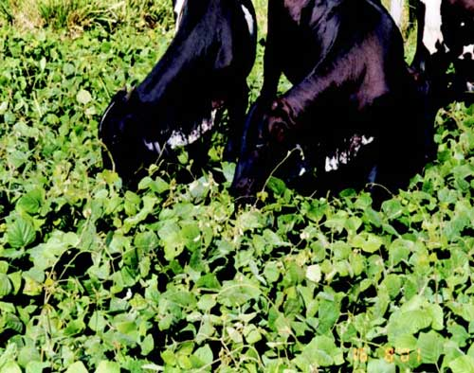
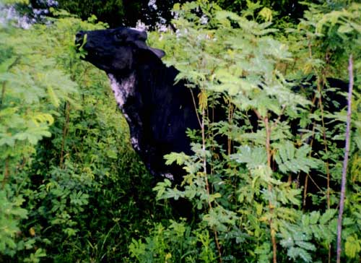
  BANCO DE PROTEÍNA

Slide 2
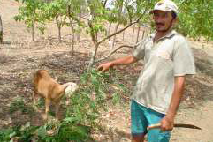
Banco de proteína
O que é banco de proteína?
Banco de proteína é uma estratégia de manejo integrada ao sistema de produção, em que uma parte da área da pastagem (nativa ou cultivada) é reservada para o plantio de leguminosas ou outras espécies forrageiras, com objetivo de produzir forragem de alto valor nutritivo para ser colhida via pastejo, preferencialmente.

Slide 3
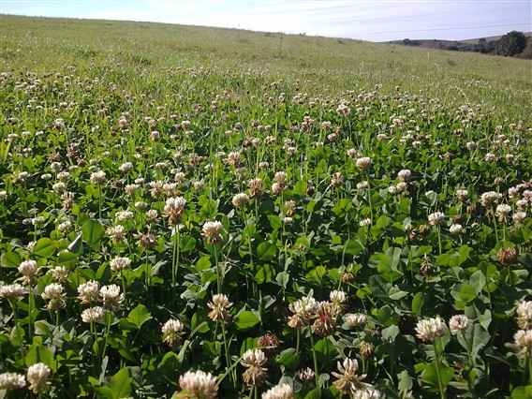
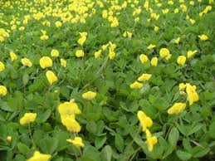
Banco de proteína
O que é banco de proteína?
Área para produção de forragem de alto valor nutritivo para ser colhida via pastejo.
Maior teor de proteína bruta
DAÍ O NOME BANCO DE PROTEÍNA

Slide 4
Banco de proteína
Vantagens:
Disponibilização de forragem de melhor qualidade aos animais durante o período crítico do ano em recurso forrageiro;
Correção da deficiência de proteína;
Melhoria do desempenho produtivo e reprodutivo do rebanho;
Exemplo:
Pasto de Panicum maximum
Incremento de 1,3 kg/vaca./dia
Banco de proteína de leucena
Pasto de Panicum maximum
Incremento de 1,5 kg/vaca.dia
Banco de proteína de puerária

Slide 5
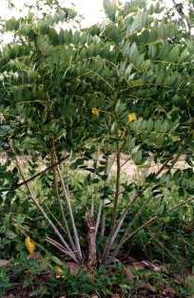
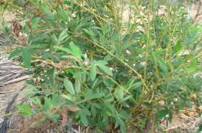
Banco de proteína
Vantagens:
Fixação de nitrogênio da atmosfera, contribuindo para a melhoria da fertilidade do solo;
Manutenção da persistência da leguminosa na área, possibilitando sua maior utilização pelos produtores.
Por que?

Slide 6
Banco de proteína
Alimentação dos ruminantes → necessidade de dieta com pelo menos 7% de PB.
As pastagens de gramíneas mantêm níveis iguais ou superiores a este durante a época de chuvas. Na época seca, o nível protéico destas pastagens baixa substancialmente (< 5% de PB).
Maturação das gramíneas
+
Escassez de leguminosas nativas, que apresentam ciclo vegetativo curto
As leguminosas podem ser uma das alternativas mais viáveis economicamente para suplementação protéica, porque podem ser produzidas na própria fazenda.

Slide 7
Banco de proteína
A ingestão de leguminosas pode, inclusive, manter bons níveis de atividade ruminal, o que aumenta a ingestão de gramíneas fibrosas.
Teor adequado de proteína na dieta
Bom desenvolvimento dos microrganismos do rúmem
Maior “disponibilidade” de enzimas fibrolíticas
Melhor digestão da fibra
Maior taxa de passagem do alimento pelo trato digestivo
MAIOR DESEMPENHO ANIMAL
Maior consumo

Slide 8
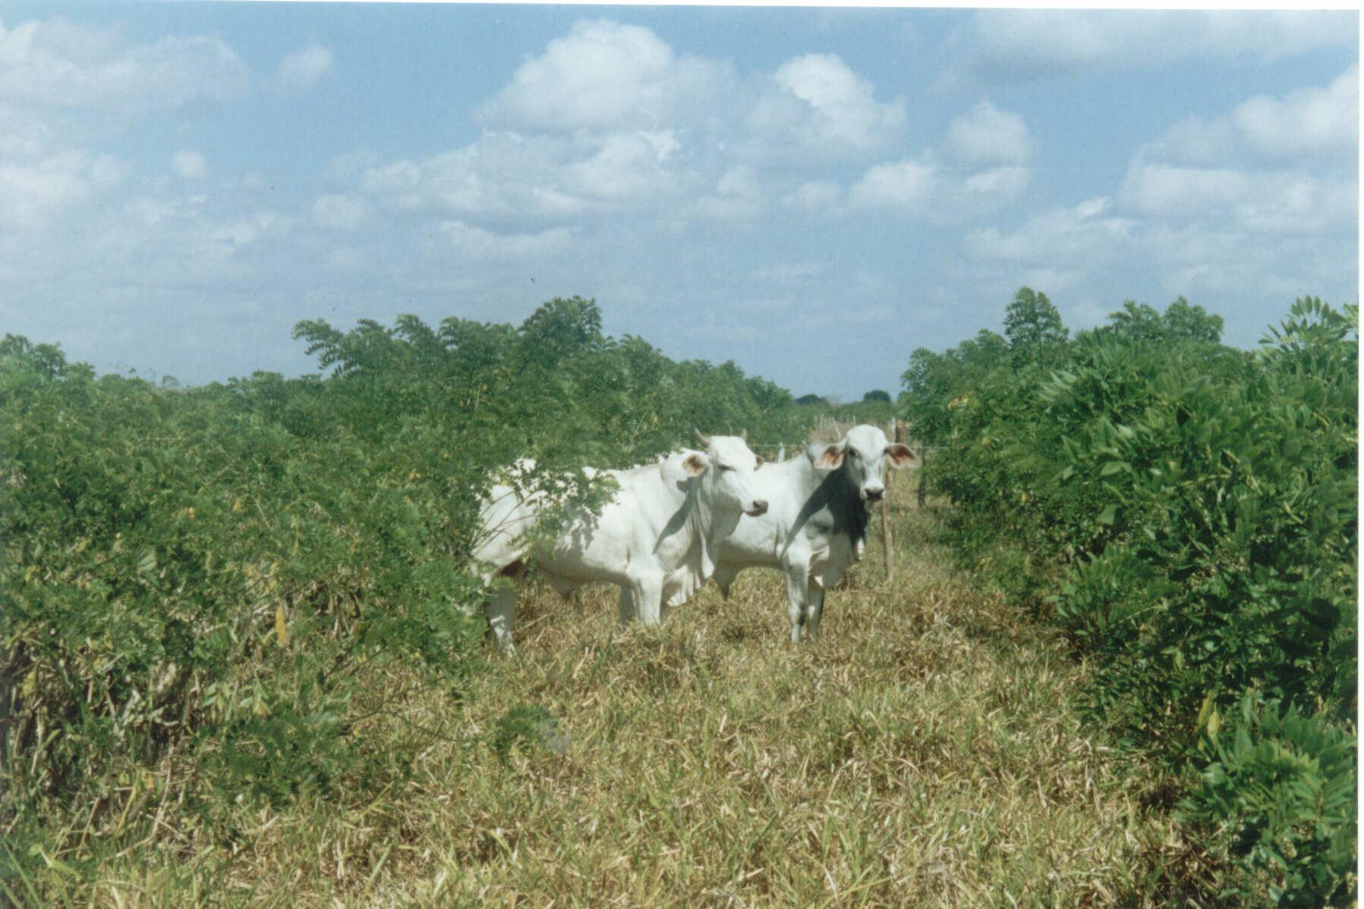
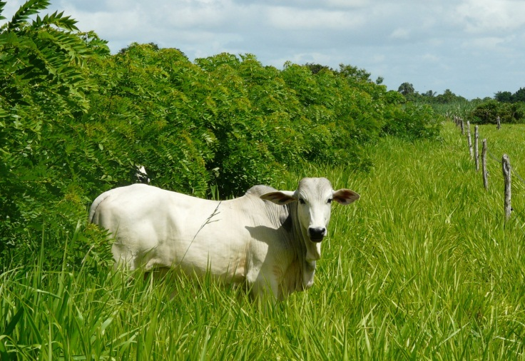
Gliricidia sepium
Rangel (2005)

Slide 9
ESTABELECIMENTO DO BANCO DE PROTEÍNA

Slide 10
Banco de proteína
Escolha das forrageiras (leguminosas):
Boa produtividade e bom valor nutritivo da forragem;
Ausência de compostos tóxicos aos animais;
Boa aceitabilidade para os animais;
Resistente à seca;
Resistente à pragas e doenças;
Boa recuperação após o pastejo.
Para as condições semi-áridas, as espécies mais utilizadas no banco de proteína são:
Leucena, Feijão-guandu, Gliricídia, Sabiá, Catingueira, Maniçoba, Jurema-preta, Mororó, Algaroba, Feijão-de-rolinha, Mata-pasto, Nim, Moringa e outras.

Slide 11
Banco de proteína
Escolha das leguminosas:
Vantagens da diversificação do banco de proteínas (utilização de várias leguminosas):
Maior será a diversidade de alimentos para os animais;
Ração mais balanceada
Mais equilibrado e estável será o sistema de produção.
Por quê ?

Slide 12
Banco de proteína
Tamanho da área com banco de proteína:
É recomendável plantar cerca de 10% a 30% da área da pastagem com leguminosa, para formar um banco de proteína que supra as necessidades de suplementação na época seca.
Deve ser levado em conta que a recuperação das leguminosas, após o pastejo, normalmente é mais lenta do que a rebrotação das gramíneas.
Por quê?
Exemplo:
10 vacas (450 kg) em lactação
Sete hectares de pasto de B. humidicola
1 ha de puerária

Slide 13
Banco de proteína
Preparo da área com banco de proteína:
Tradicional: limpeza → aração → gradeação
Plantio:
Início do período chuvoso
Escarificação
→ Fazer pequenos cortes ou arranhar a superfície.
Água a 80°C por 2 a 4 minutos
Sementes submersas na água por, no mínimo, 4 horas
Lixa ou areia grossa → danos ao tegumento
Inoculação
Fazer sulcos rasos, com espaçamento de 1,0 m entre linhas.

Slide 14
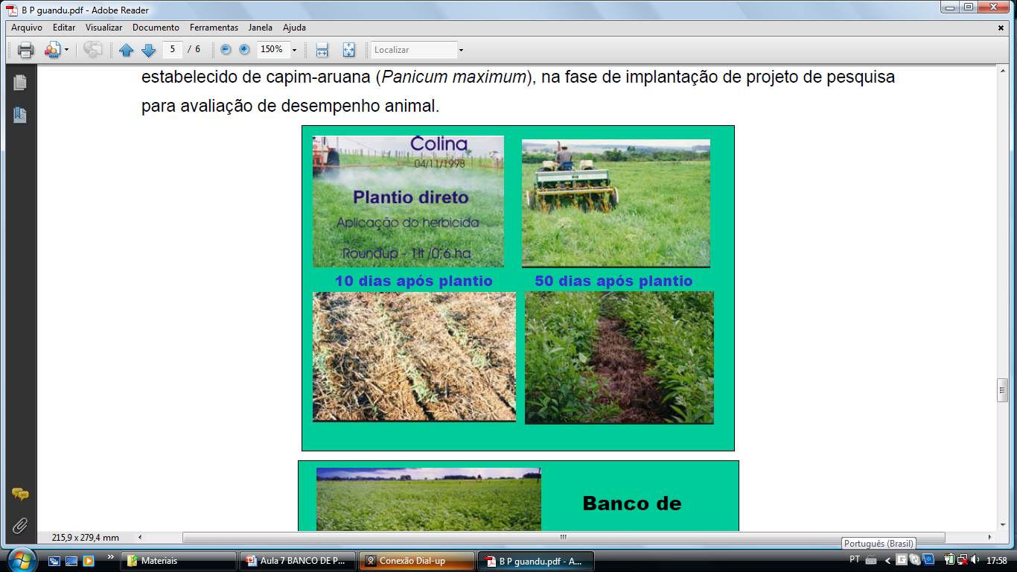
Banco de proteína
Preparo da área e plantio:
Semeadura direta em área de pastagem degradada de capim-aruana:

Slide 15
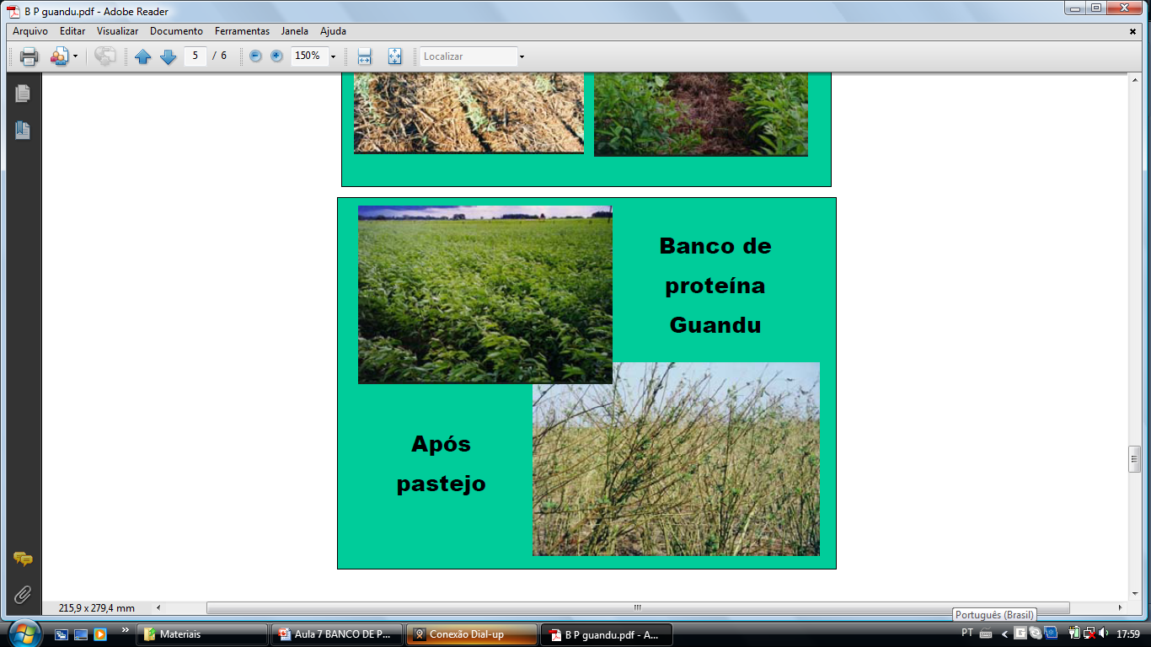
Banco de proteína
Preparo da área e plantio:
Semeadura direta:
Leguminosa já estabelecida na área
Leguminosa após o pastejo
Após dois anos da implantação do guandu, o capim recuperou o seu vigor a presença da leguminosa na área diminuiu.

Slide 16
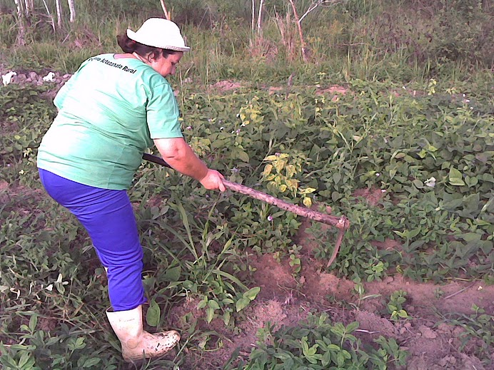
Banco de proteína
Adubação:
De acordo com a análise do solo (P, K e micronutrientes)
Estabelecimento:
Normalmente, o estabelecimento das leguminosas é mais lento do que das gramíneas, necessitando de limpezas para o controle das plantas daninhas.

Slide 17
UTILIZAÇÃO DO BANCO DE PROTEÍNA

Slide 18
Banco de proteína
Utilização do banco de proteína:
Deve-se controlar o acesso dos animais ao banco de proteína.
O tempo de pastejo dependerá do tipo de animal e, ou, do efeito de suplementação desejado.
OBJETIVO → fazer com que os animais consumam quantidade de
leguminosa necessária, sem desperdício.
Alternativas de manejo:
Acesso diário dos animais ao banco de proteína por aproximadamente 1 a 2 horas;
Qual a melhor alternativa?
Acesso dos animais ao banco de proteína a cada 2 ou 3 dias, por aproximadamente 1 a 2 horas.

Slide 19
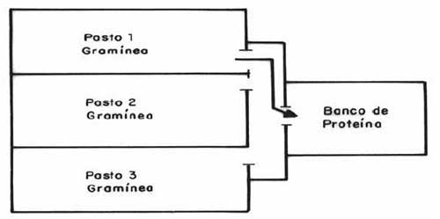
Banco de proteína
Utilização do banco de proteína:
Esquema de um sistema integrando uma pastagem de gramínea e um banco de proteína de leguminosa.

Slide 20
Banco de proteína
Utilização do banco de proteína:
O acesso dos animais aos bancos de proteína pode ser livre ou limitado ao longo do ano ou em determinadas épocas.
Deve-se tomar cuidado para que os animais não danifiquem demais as plantas do banco.
Em certos casos é aconselhável dividir a área em piquetes e alternar o uso
Permite fazer o rodízio entre os piquetes, visando auxiliar a recuperação da leguminosa, que é normalmente lento.

Slide 21
Banco de proteína
Utilização do banco de proteína:
Banco de póteína
CORREDOR
Esquema de um sistema integrando uma pastagem de gramínea e um banco de proteína de leguminosa.

Slide 22
Banco de proteína
Utilização do banco de proteína:
Pode-se também manejar da seguinte forma:
Cortar os ramos e deixá-los secar ao sol para que as folhas sejam fenadas e se desprendam dos ramos;
Cortar os ramos e fornecê-los frescos aos animais, triturados ou não;
LEGUMINEIRA
Deixar as plantas crescerem até se tornarem árvores. As sementes caem, germinam e os animais comem estas plantas pequenas, e os ramos mais baixos de árvores. Em caso de escassez de alimentos, pode-se cortar e utilizar os ramos mais altos.

Slide 23
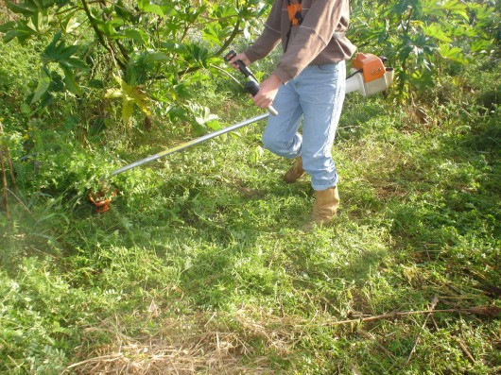
Banco de proteína
Utilização do banco de proteína:
Durante a época seca, ao final do período de suplementação, é conveniente efetuar o corte dos caules lenhosos remanescentes a 15-20 cm de altura.
Assim ocorrerá nova rebrotação, mantendo-se a leguminosa com altura acessível ao pastejo e melhor qualidade na época seca seguinte.
DESVANTAGEM → Há despesa adicional de mão-de-obra.

Slide 24
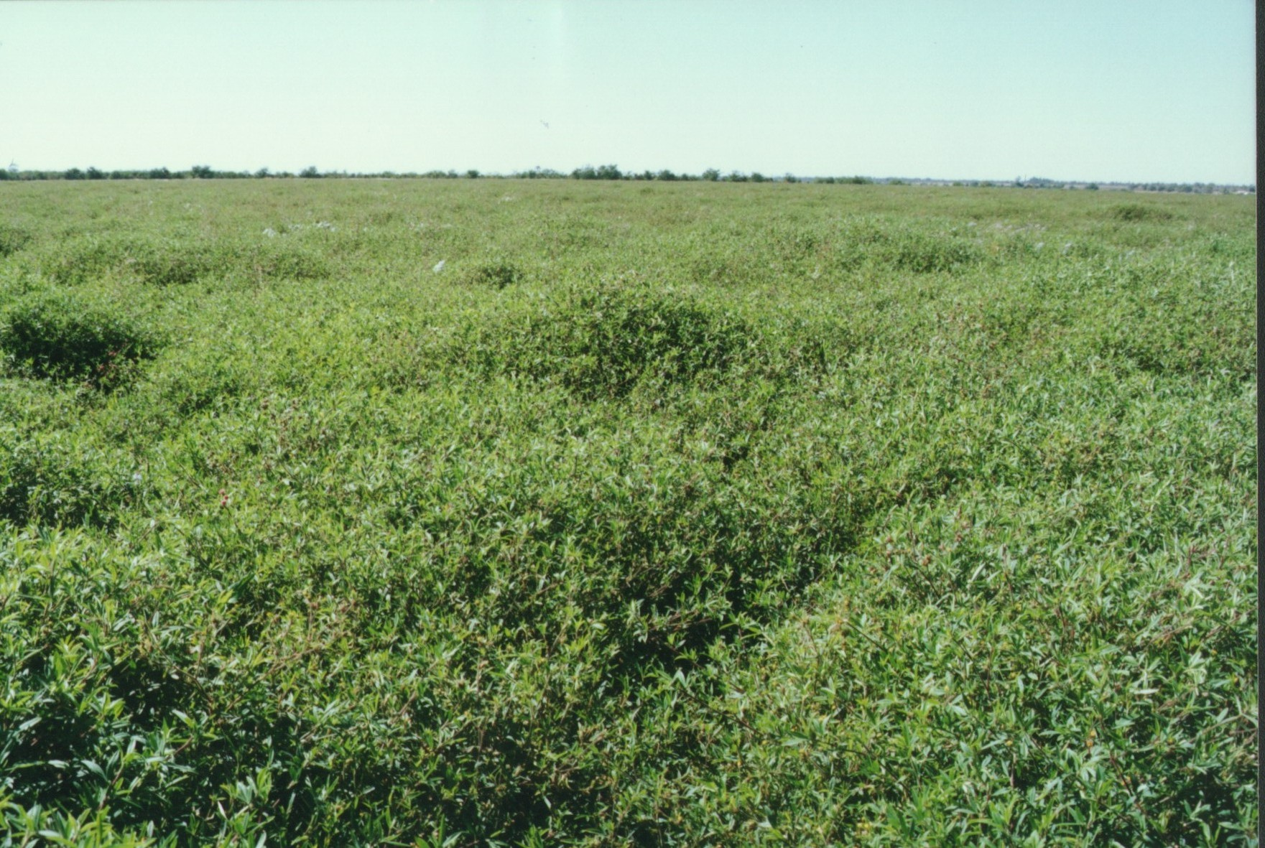
Estilosantes- banco de proteína

Slide 25
PRODUÇÃO
ANIMAL

Slide 26
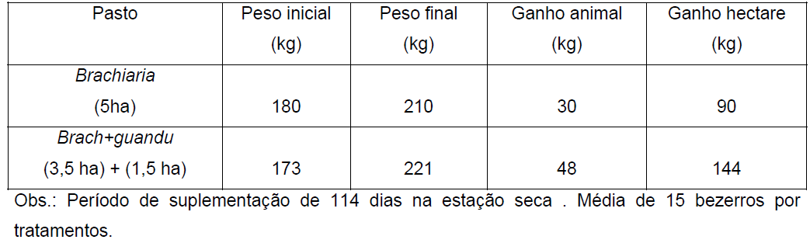
Banco de proteína
Resposta do animal:
Em geral, o uso de banco de proteína de leguminosa pode aumentar a produção de leite de 20% a 30%.
Exemplo 1:
Campo Grande, MS
Pasto de Brachiaria decumbens
Banco de proteína em 1/3 da área → guandu
GMD = 263 g/animal.dia
GMD = 421 g/animal.dia

Slide 27
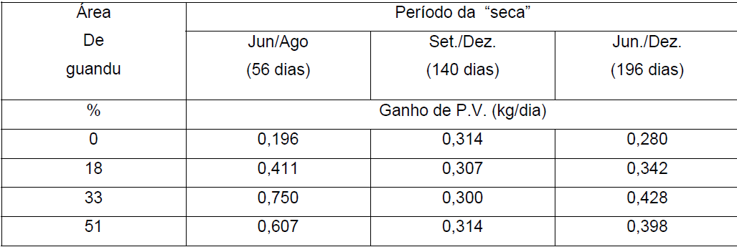
Banco de proteína
Resposta do animal:
Exemplo 2:
Pasto de capim-jaraguá
Banco de proteína → guandu
Novilhos Nelore
Grande diferença
Não há diferença
Há diferença

Slide 28
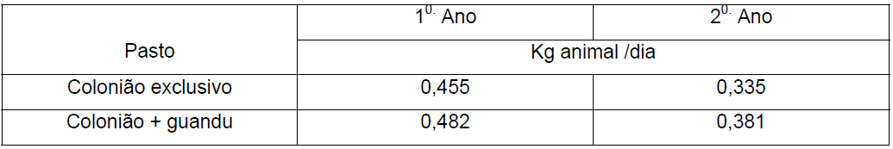
Banco de proteína
Resposta do animal:
Exemplo 3:
Pasto de capim-colonião
Banco de proteína → guandu
Média de dois anos
Média = 385 g/animal.dia
Média = 431 g/animal.dia

